Slide 1


Slide 2
Visão Geral do AVA
TUTORIAL | ALUNO

Slide 3
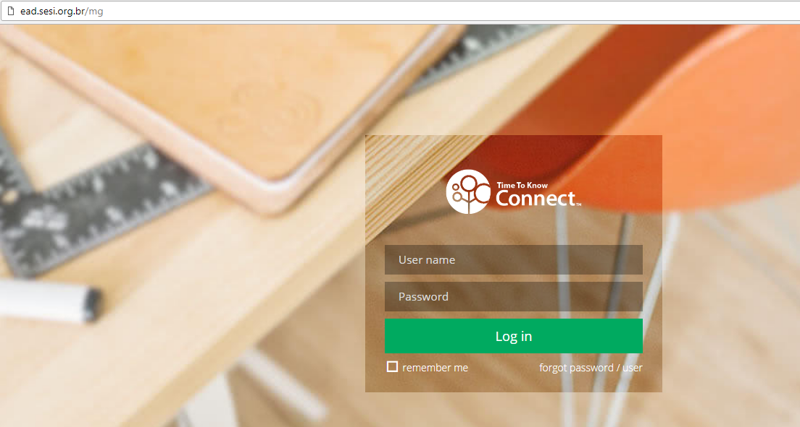
Acesso ao Ambiente Virtual de Aprendizagem | AVA
Acesse o link: ead.sesi.org.br/mg
Digite o nome de usuário e senha que você recebeu por e-mail e em seguida clique em Login.

Slide 4
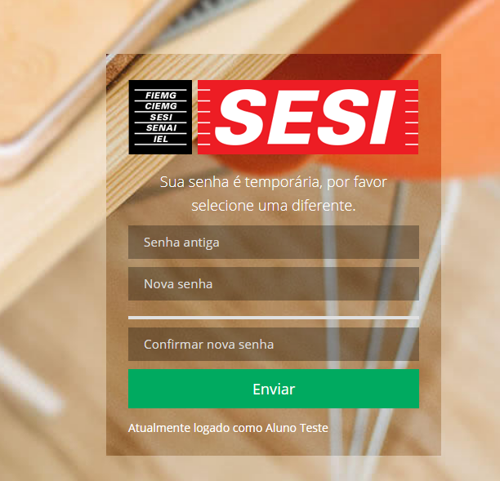
Acesso ao Ambiente Virtual de Aprendizagem | AVA
Para alterar sua senha, digite a senha informada por e-mail no campo “senha antiga”.
Digite uma nova senha no campo “nova senha”, confirme e clique em enviar.

Slide 5
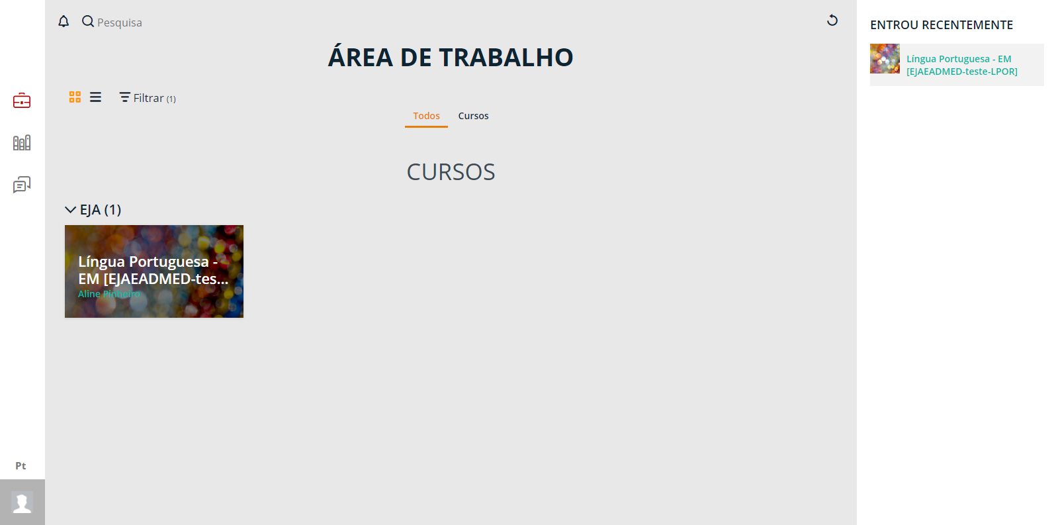
TELA INICIAL
Esta é a tela inicial do AVA. Aqui você visualizará o curso que está realizando.

Slide 6
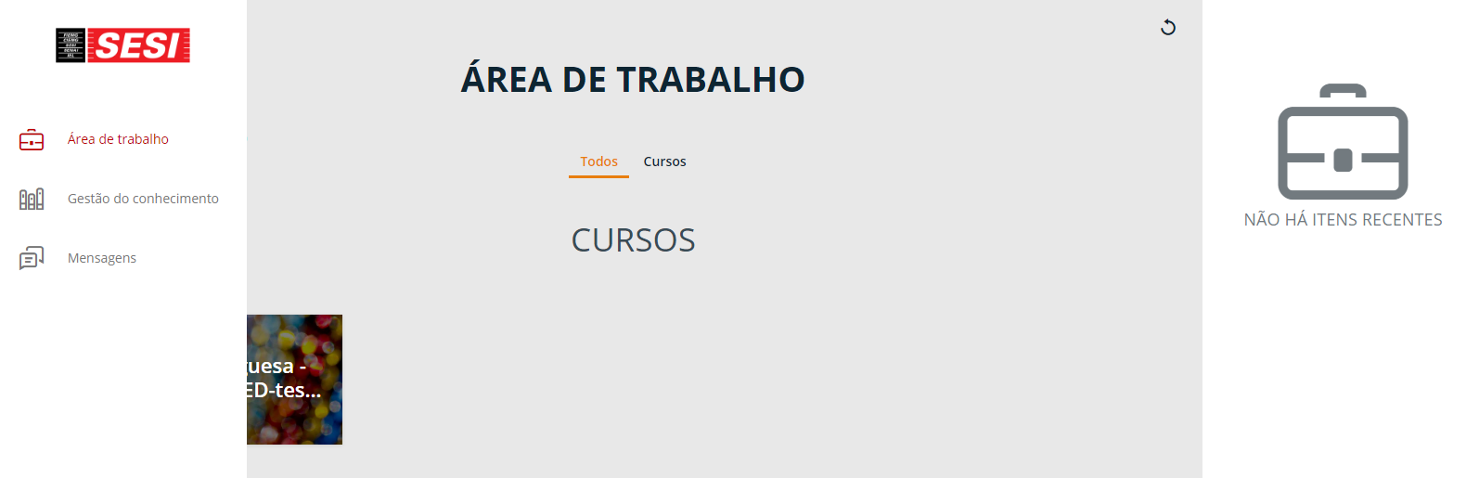
MENU LATERAL
No lado esquerdo da tela encontra-se o Menu Lateral e os ícones: Área de Trabalho, Biblioteca (ou Gestão do Conhecimento) e Mensagens.

Slide 7
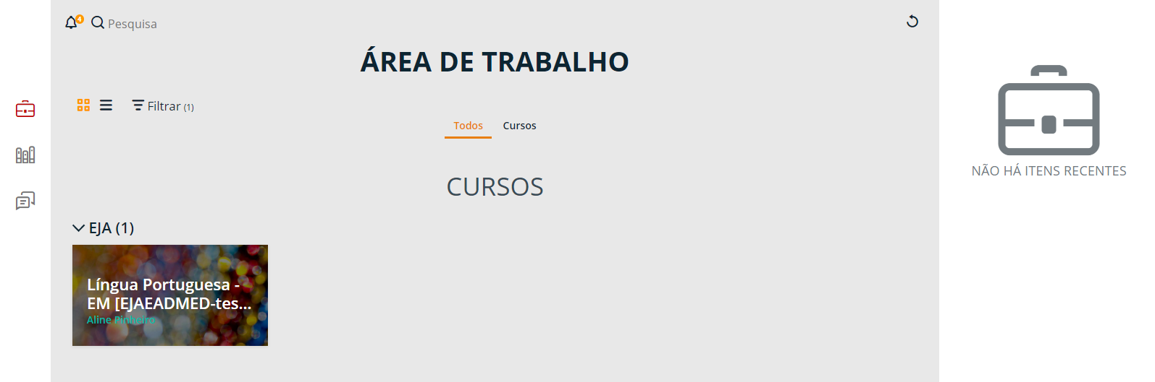
ÁREA DE TRABALHO
Clique sobre a aba Área de Trabalho para visualizar o curso que está realizando.

Slide 8
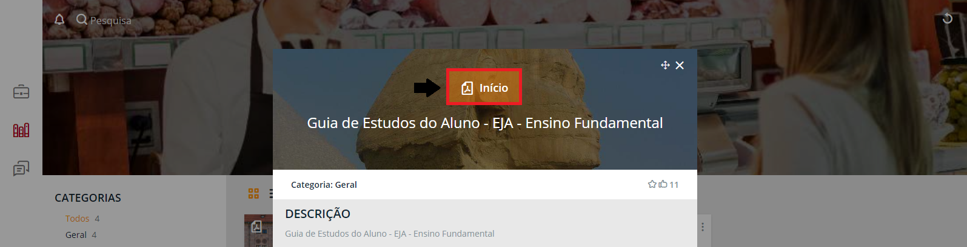
BIBLIOTECA (GESTÃO DO CONHECIMENTO)
Para acessar o conteúdo compartilhado, clique na aba Biblioteca (ou Gestão do Conhecimento) e selecione o arquivo desejado. Para acessá-lo, clique no botão Início.

Slide 9
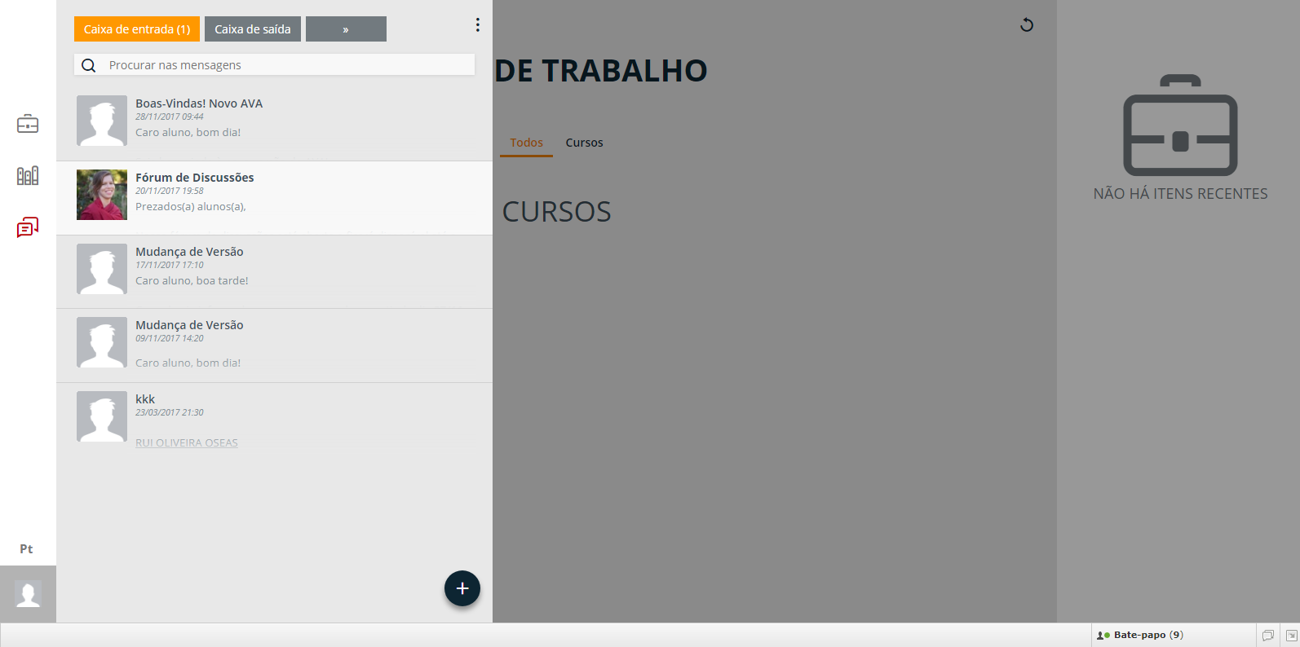
MENSAGENS
Clique na aba Mensagens para ler, responder ou compor uma nova mensagem.

Slide 10
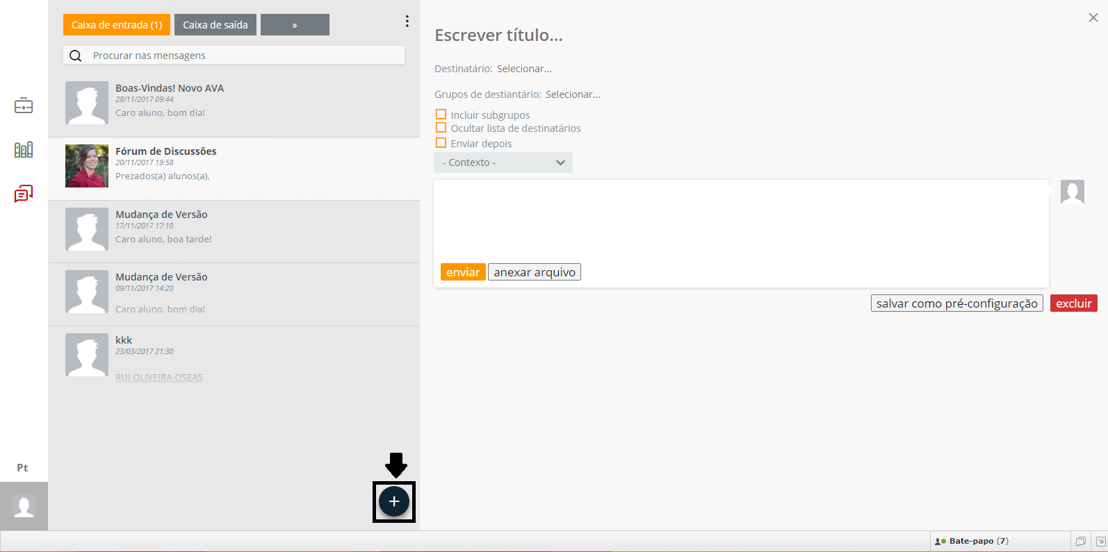
MENSAGENS
Clique no ícone + para compor uma mensagem nova.

Slide 11
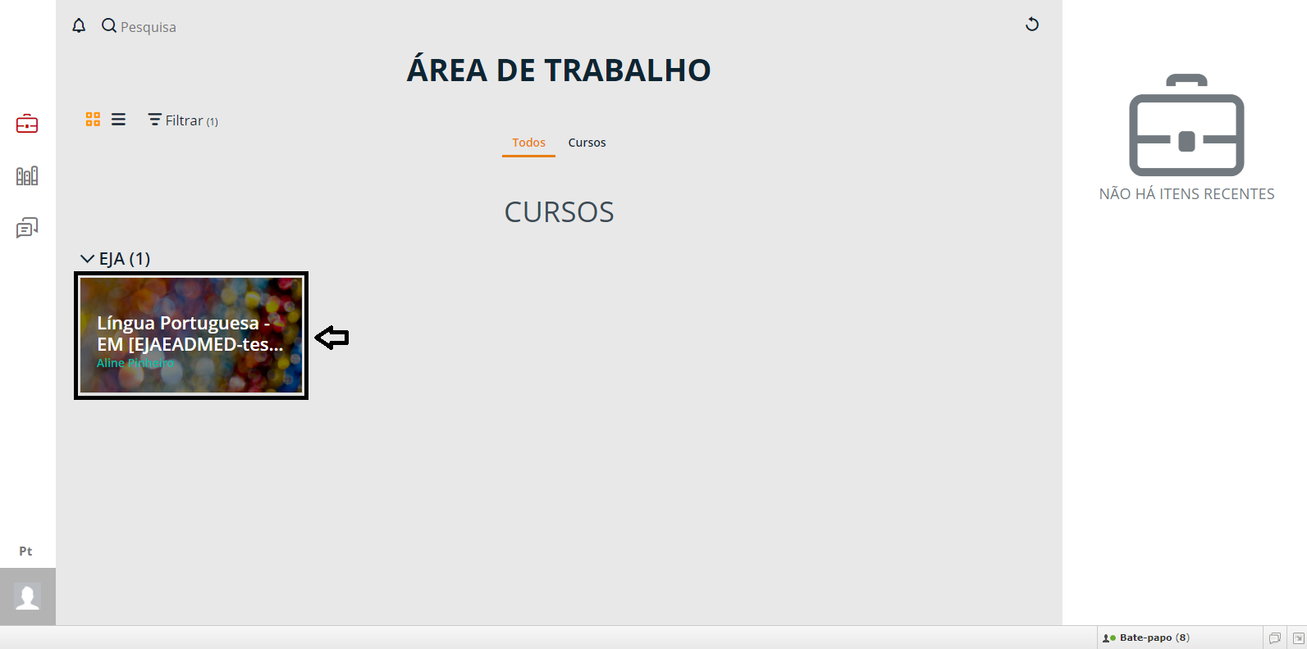
VISUALIZAÇÃO DO CONTEÚDO
Para visualizar o conteúdo do curso acesse a área de trabalho e clique duas vezes sobre o conteúdo.

Slide 12
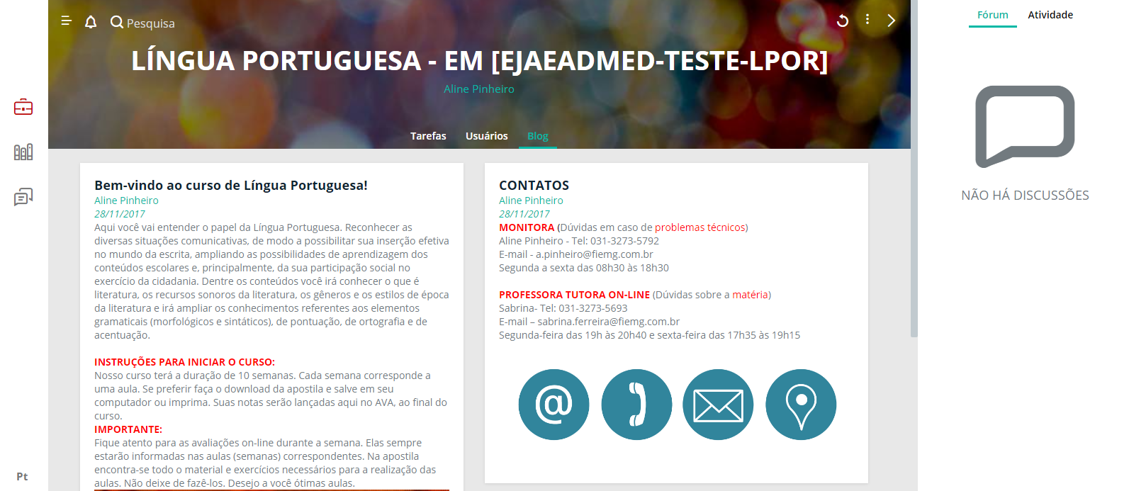
MURAL (BLOG)
Nesta tela, você irá visualizar o Mural do curso ou Blog, onde o professor tutor online disponibilizará as principais informações do curso.

Slide 13
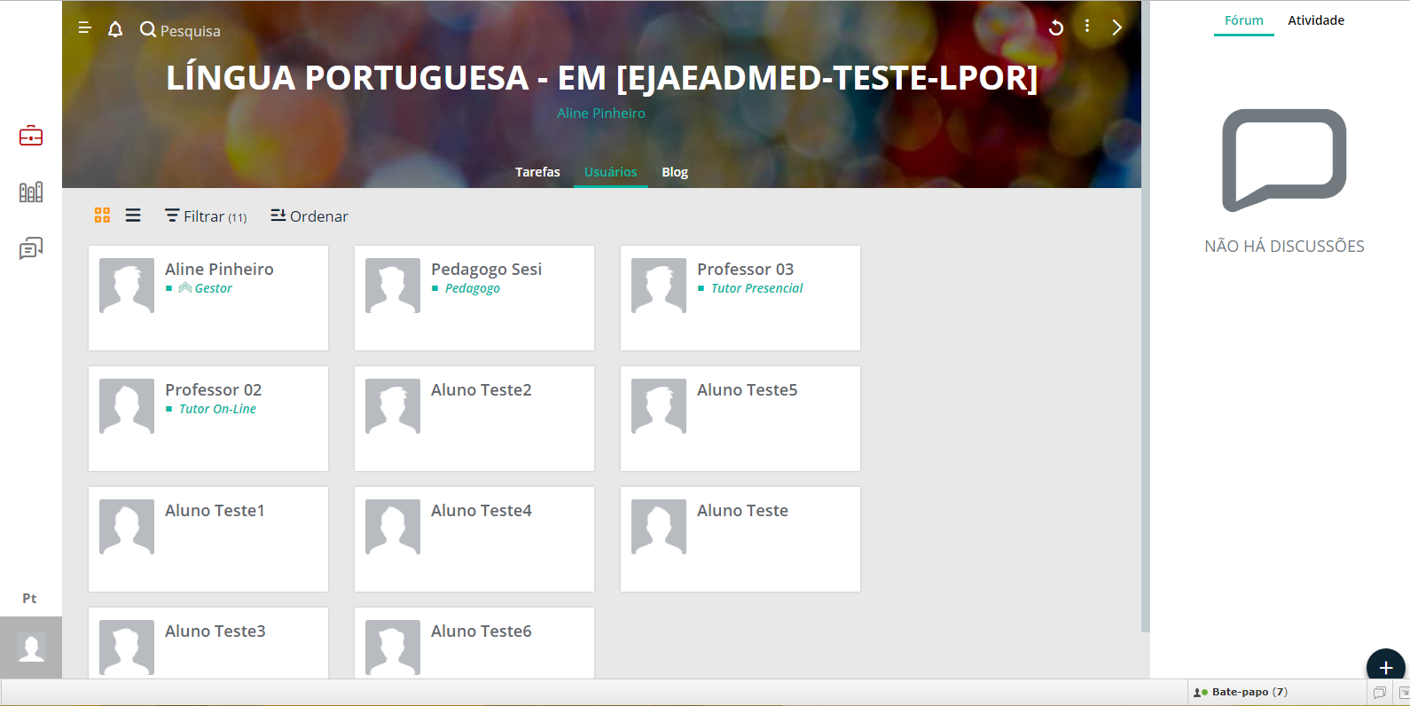
USUÁRIOS
Na aba Usuários você conseguirá visualizar os usuários da turma: professores tutores, colegas de sala e o pedagogo.

Slide 14
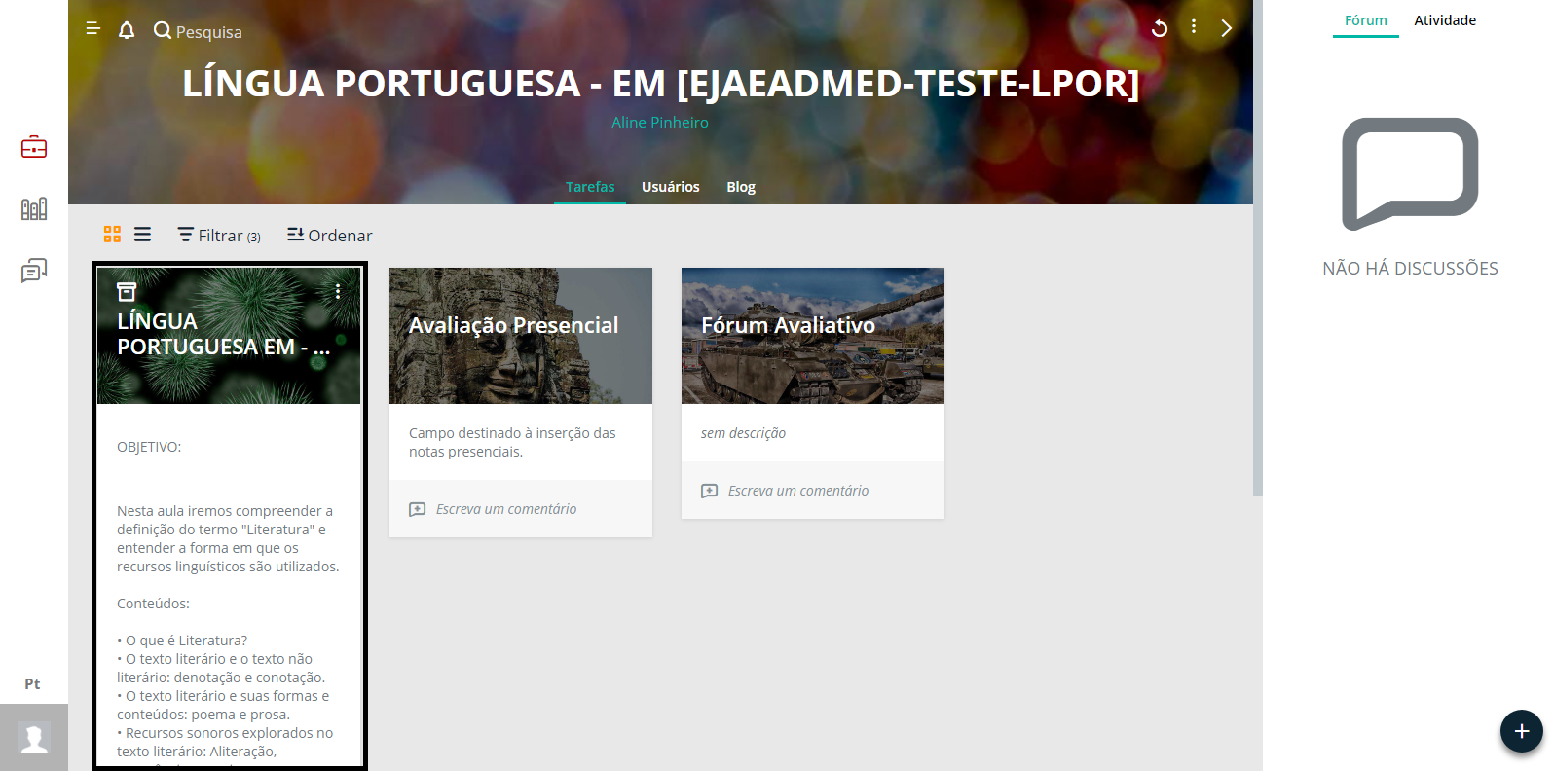
AULAS
Acesse a aba Tarefas para visualizar o conteúdo do curso. Para identificar o conteúdo das aulas, clique na caixa destacada.

Slide 15

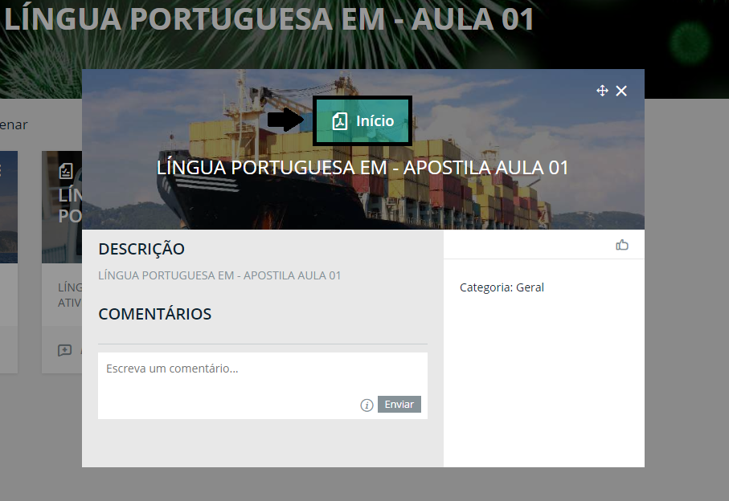
TAREFAS
Clique sobre a tarefa que deseja acessar e, em seguida, no botão Início para ter acesso ao conteúdo disponibilizado.

Slide 16
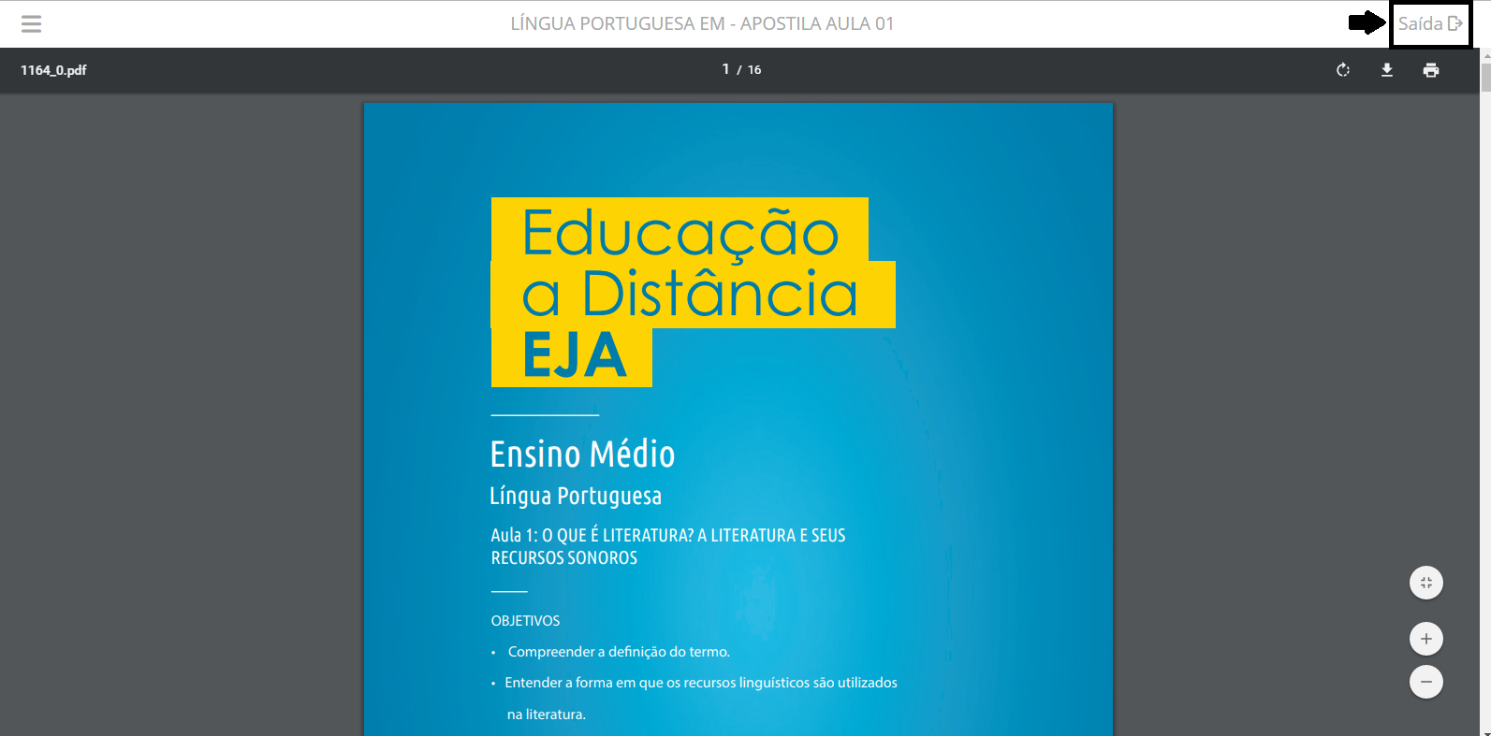
TAREFAS
Clique sobre o botão Saída para voltar para as suas tarefas.

Slide 17


